Slide 1
Escuela Normal de Educación Preescolar.
Ciclo escolar 2021-2022.
Alumna: Mayela Abigail Moncada Cadena #14
Prof. Manuel Federico Rodríguez Aguilar
Curso: Artes Visuales
Técnica de Acuarela
Junio, 2022, Saltillo Coahuila.

Slide 2
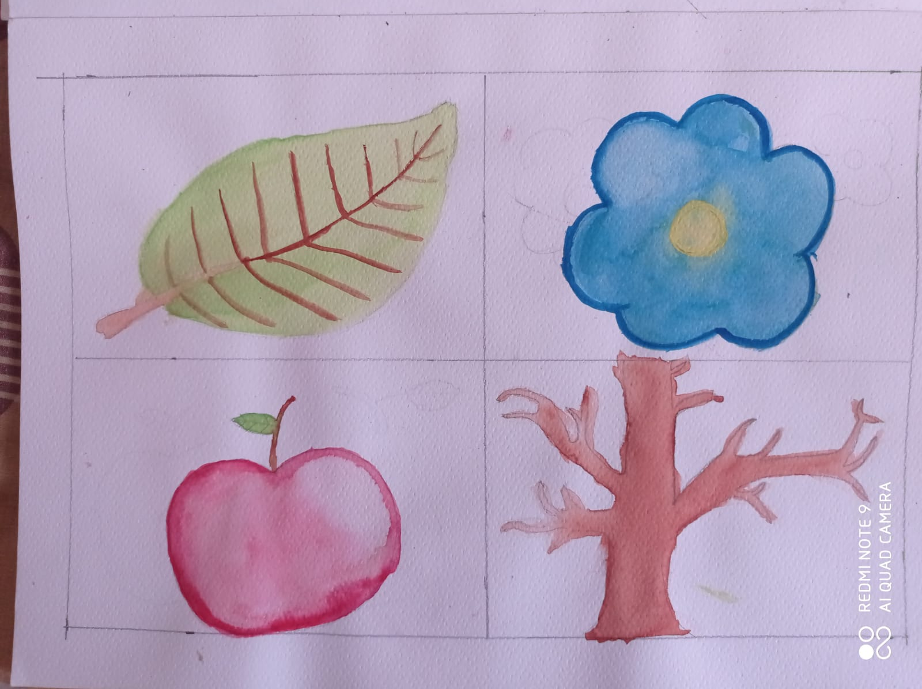

Slide 3
